Slide 1
Презентация опыта «Использование принципа полифункциональности в РППС группы для реализации приоритетного направления деятельности ДОО»
Воспитатель высшей категории: «МАДОУ «ДС №48 г.Челябинска»
Кетлер Люция Наиловна

Slide 2
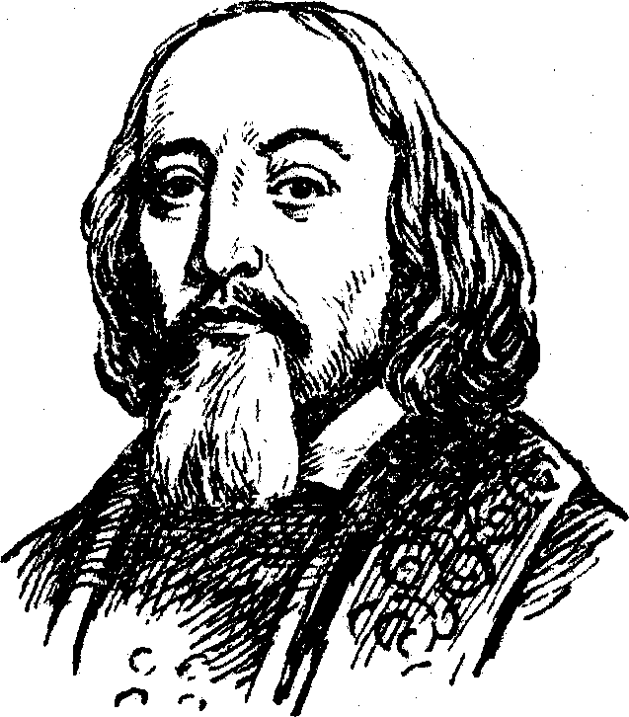
Дети охотно всегда чем-нибудь занимаются. Это весьма полезно, а потому не только не следует этому мешать, но нужно принимать меры к тому, чтобы всегда у них было что делать.
Я.А. Коменский

Slide 3
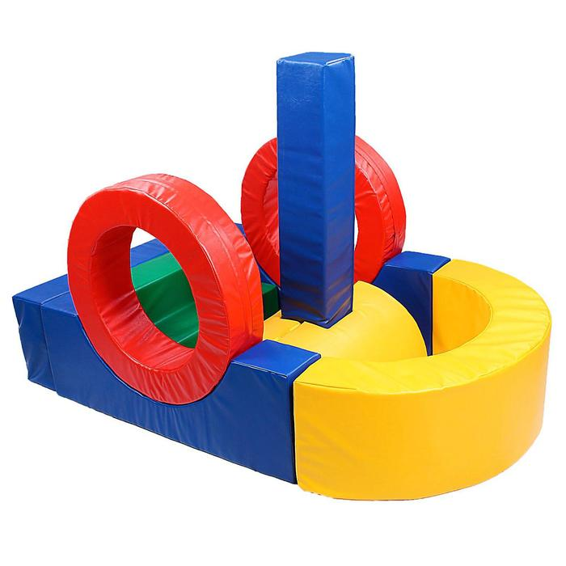
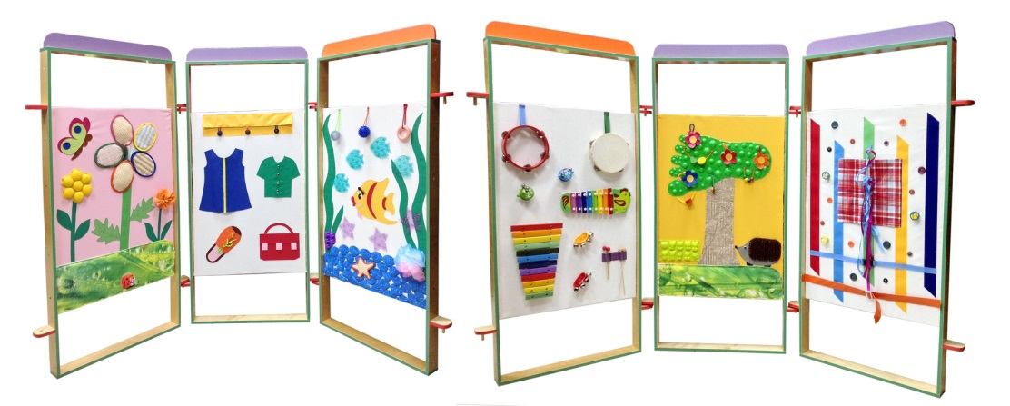
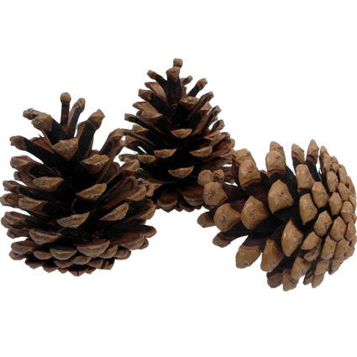
Полифункциональность - от греч. polu - много и лат. funсtio - исполнение, осуществление, деятельность.сtio - исполнение, осуществление, деятельность.
По ФГОС ДО полифункциональность материалов предполагает:
• возможность разнообразного использования различных составляющих предметной среды, например, детской мебели,
матов, мягких модулей, ширм и т. д.;
• наличие в группе полифункциональных (не обладающих жестко закрепленным способом употребления) предметов:
- природных материалов, пригодных для использования в разных видах детской активности, в качестве предметов-заместителей в детской игре.

Slide 4
Принципы построения РППС
Принцип дистанции, позиции при взаимодействии
Принцип активности, самостоятельности, творчество
Принцип стабильности-динамичности
Принцип комплексирования и гибкого зонирования
Принцип учета половых и возрастных различий детей
Принцип эстетической организации среды, сочетания привычных и неординарных элементов
Принцип индивидуальной комфортности и эмоционального благополучия каждого ребенка и взрослого
Принцип безопасности и гигиеничности среды

Slide 5
Принципы оценки безопасности игровой продукции
Физическая и экологическая безопасность | отсутствие запаха, острых краев; прочности деталей и окраски, наличие сертификата качества
Психофизиологическая безопасность | соответствие возрасту: соразмерность игрушки параметрам ребенка (руки, росту и пр.), возможность манипуляции, парной работы рук, координации движений.
Психологическая безопасность | отсутствие негативных воздействий на психическое развитие ребенка, его интеллектуальное, психоэмоциональное, социальное и эстетическое развитие
Нравственно-духовная безопасность | отсутствие провоцирующих факторов для формирования негативных установок детского поведения

Slide 6
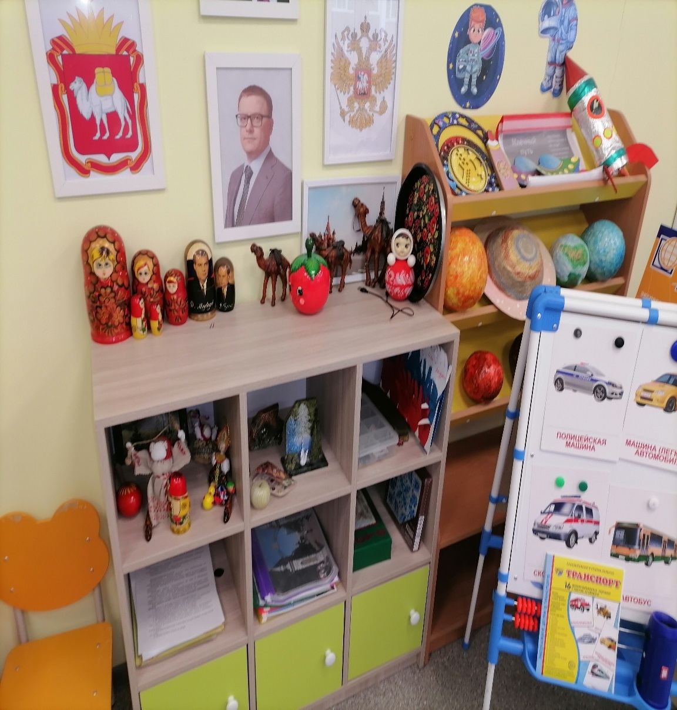
Модули РППС

Slide 7
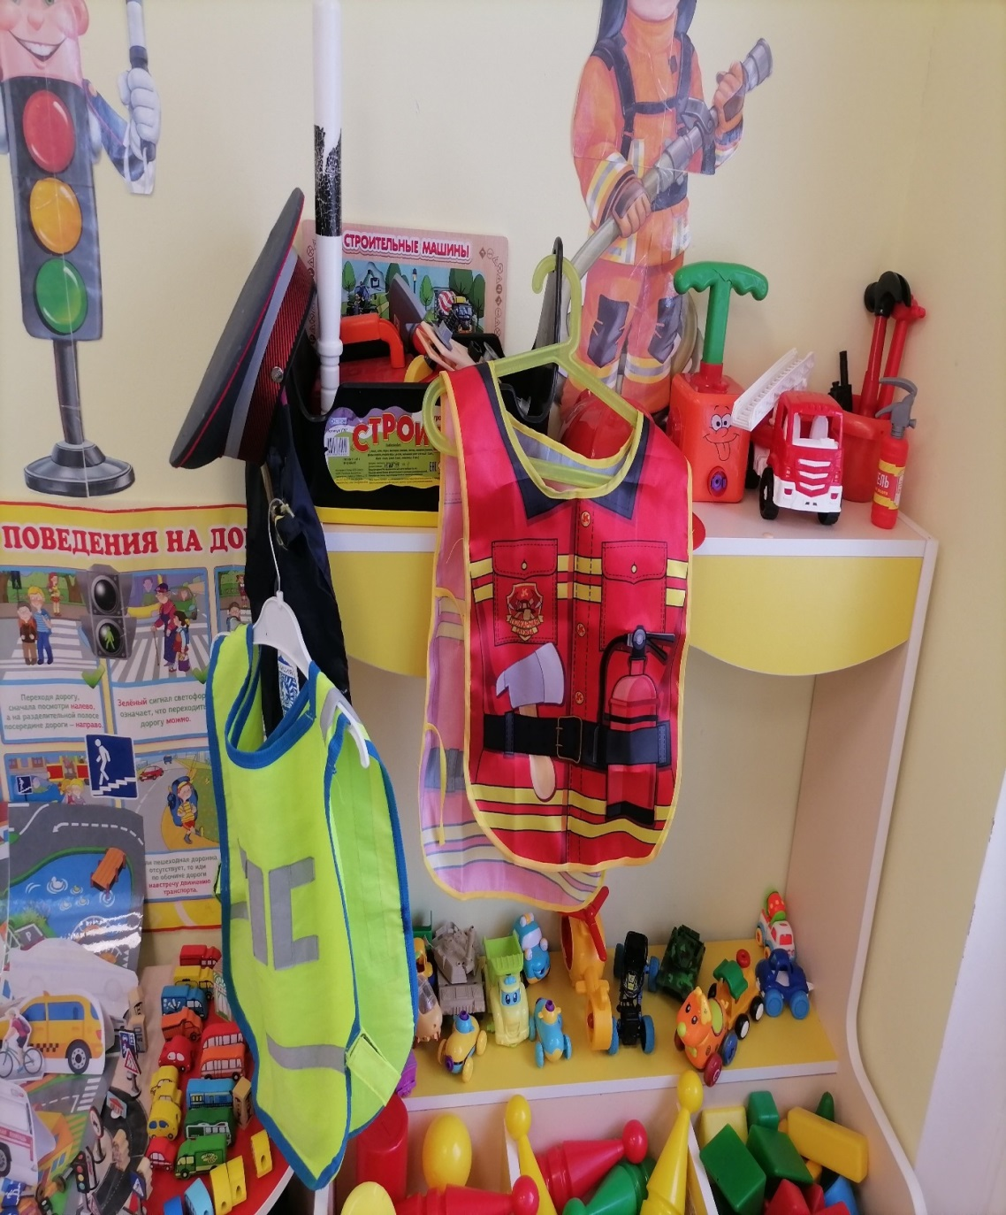

Slide 8
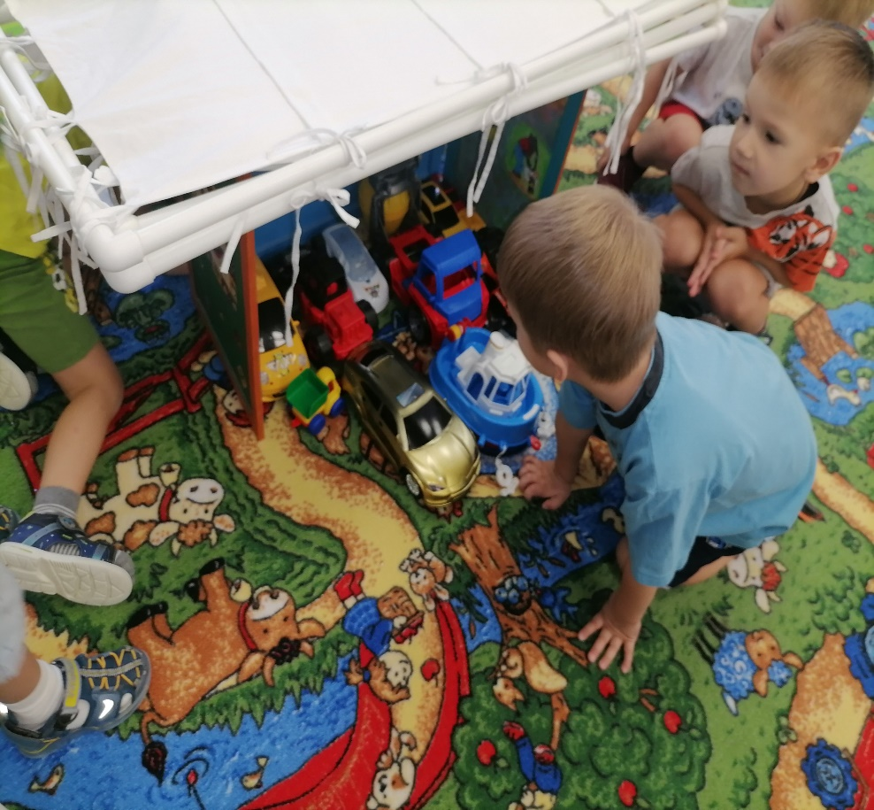
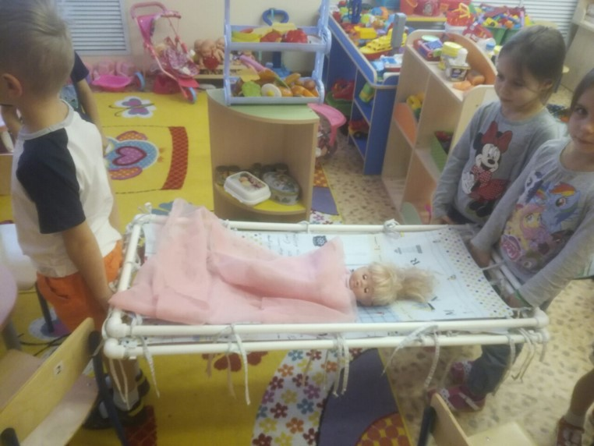
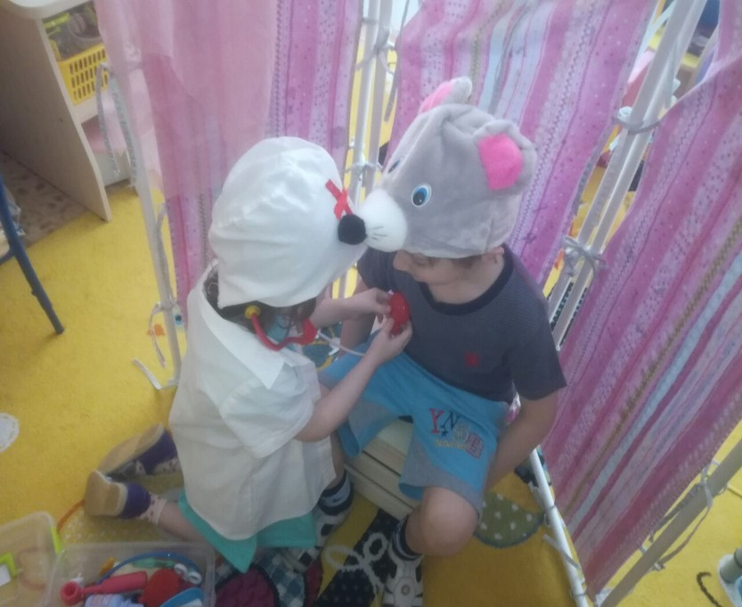
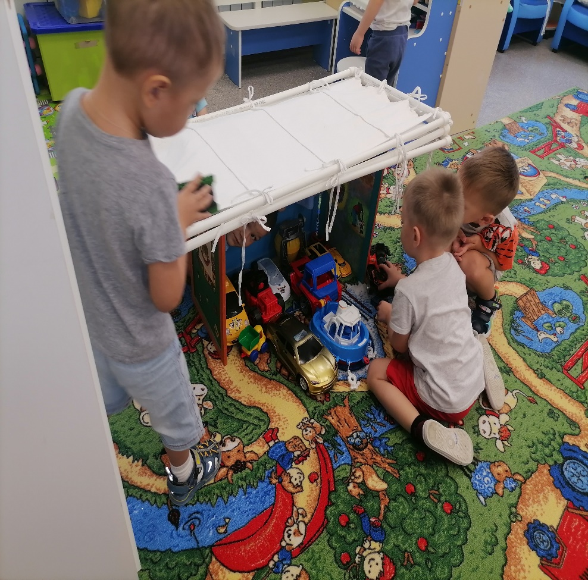

Slide 9
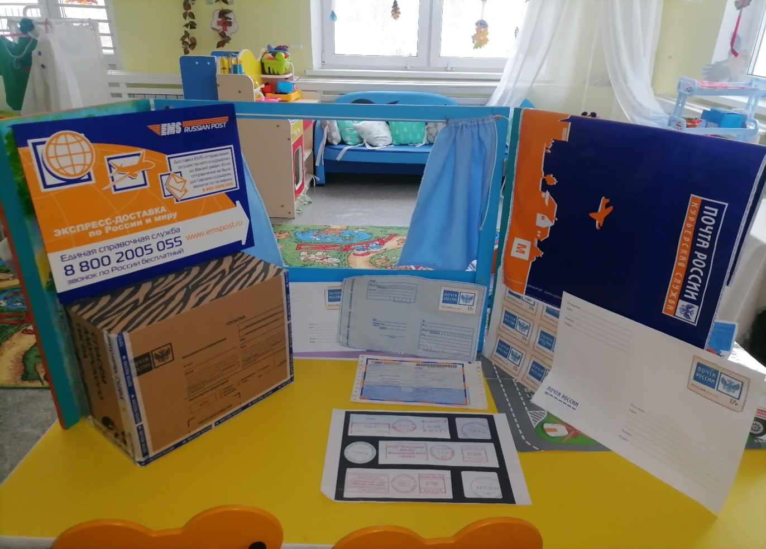
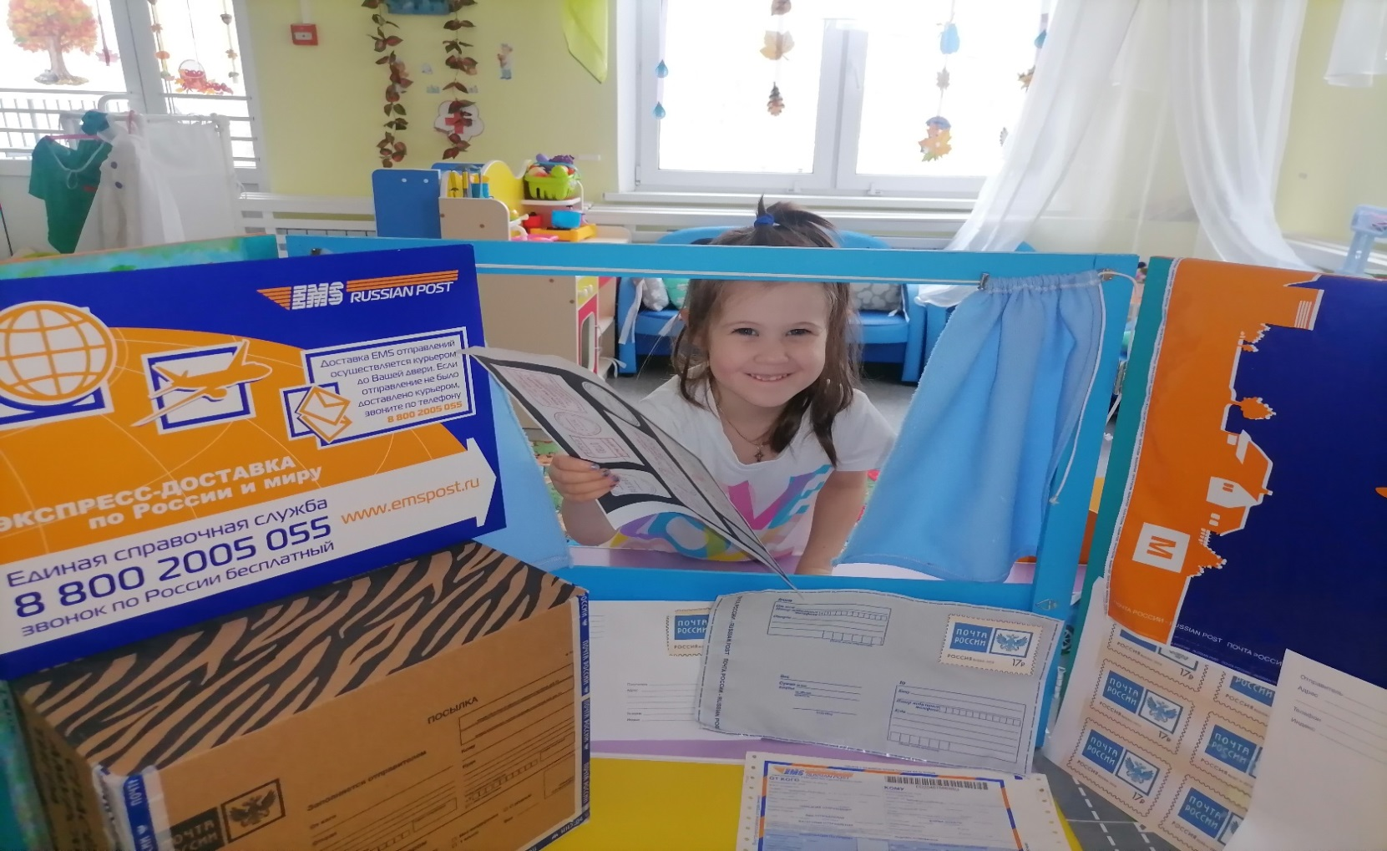
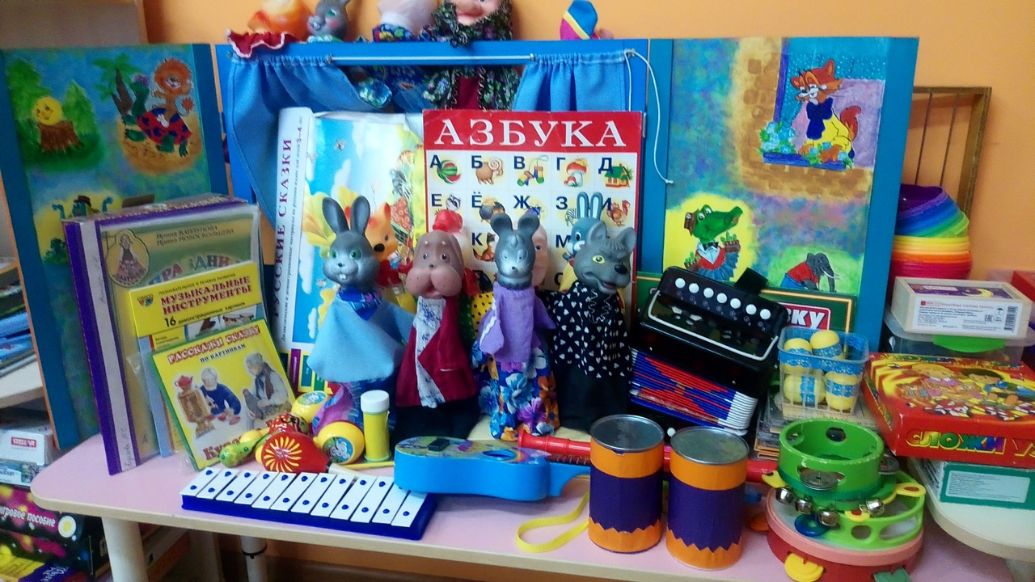

Slide 10
Волшебное стекло

Slide 11
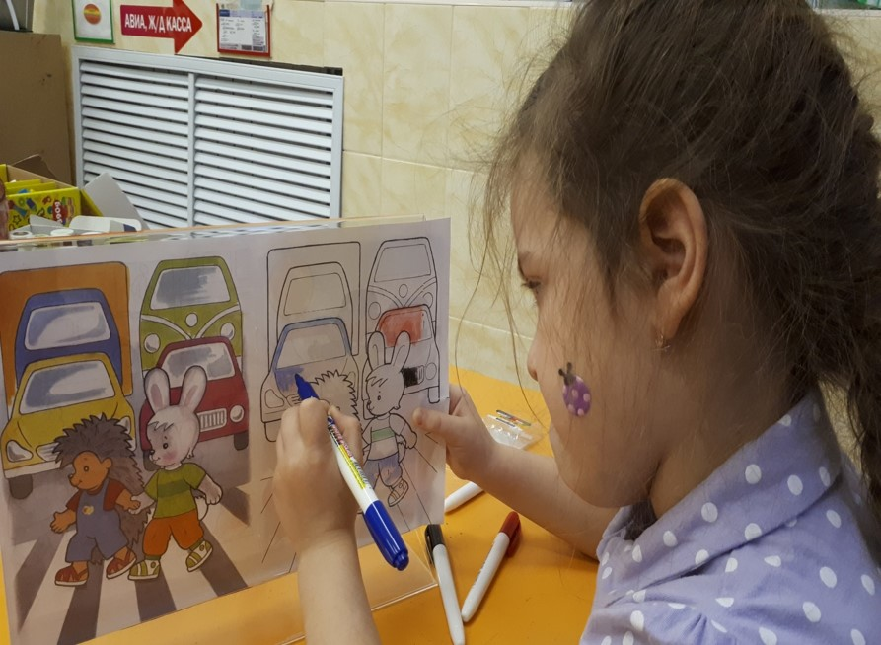
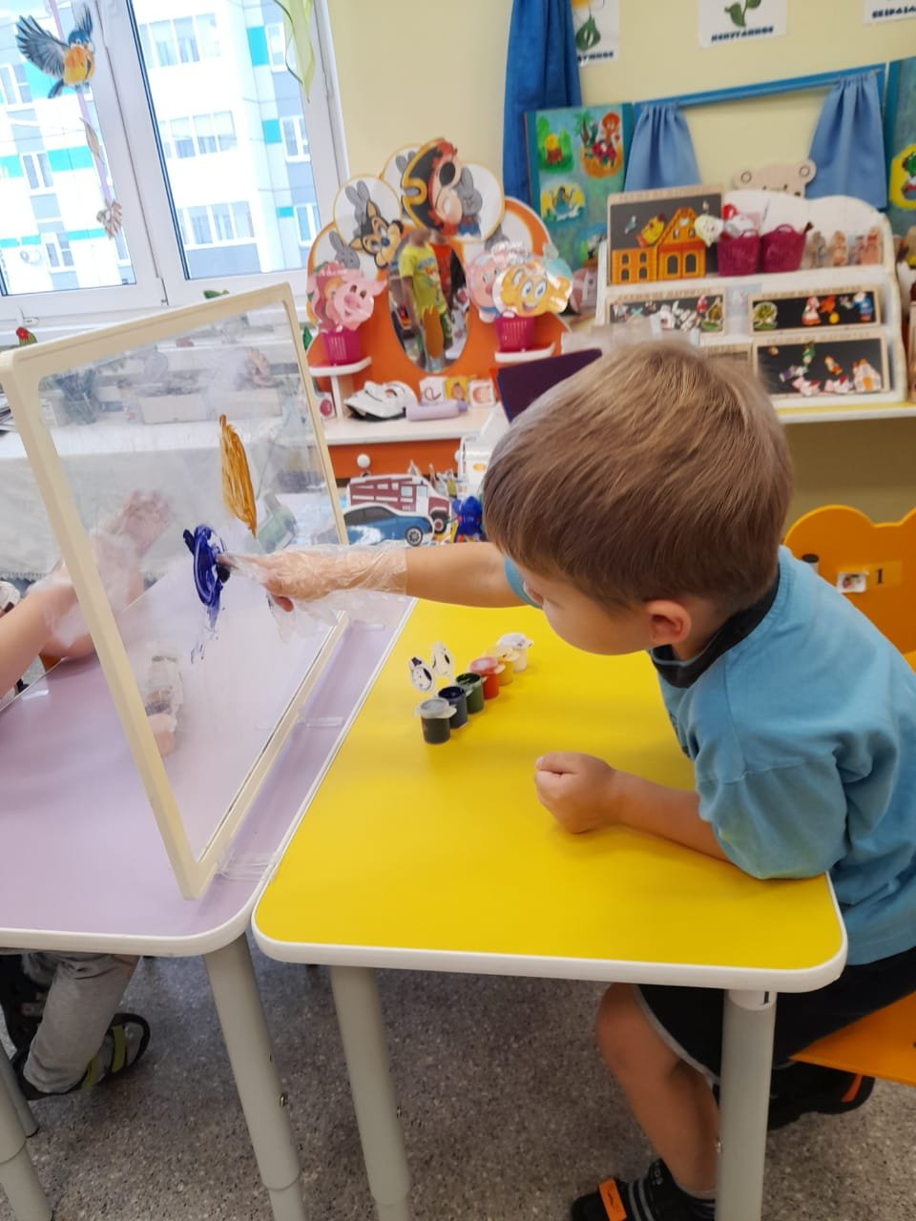

Slide 12
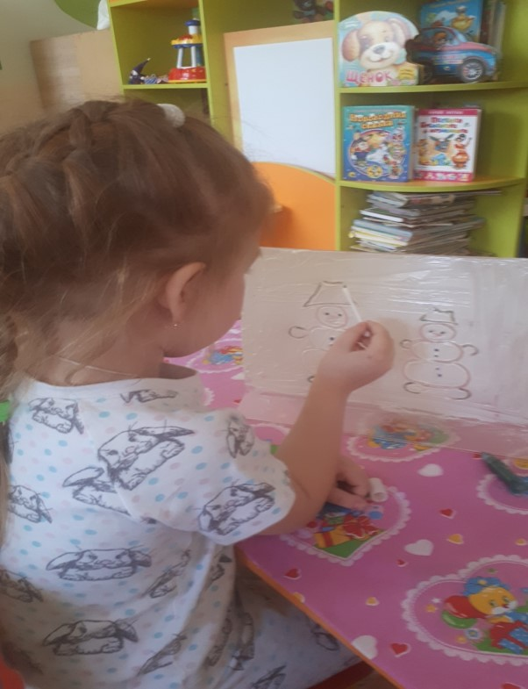
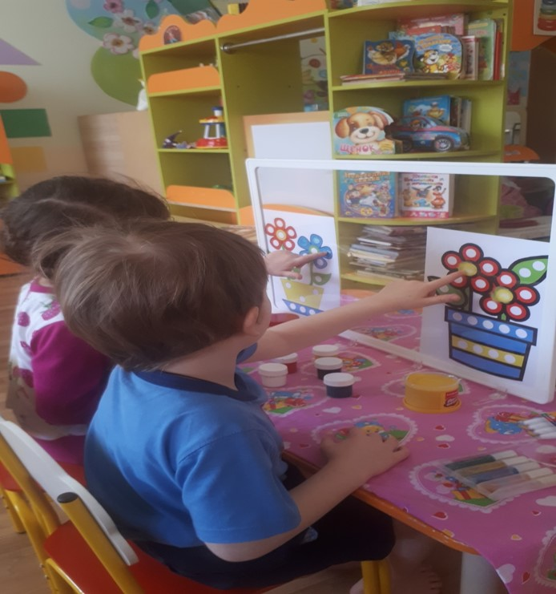

Slide 20
Китайская пословица гласит: «Расскажи - и я забуду, покажи - и я запомню, дай попробовать - и я пойму».

Slide 21
Коллеги, спасибо за внимание!

